Slide 1
单闭环直流调速系统设计
项目论证
指导教师：王立乔
二组：胡玥 周永健 邢贺 李嘉栋
张元玮 王丹 孙正浩 孙才植
2017-04-26

Slide 2
01 项目原理
CONTENTS
02 电路拓扑设计
03 预期效果
04 ADD

Slide 3
项目原理

Slide 4
直流闭环调速系统
利用交流测速发电机测量电机转速，输出的三相电经不控整流并进行滤波得到转速相对应的电压值，经过SG3525内部运算放大器运算电路与给定信号做差产生偏差，与内部产生的三角波比较输出一定占空比的PWM波，作用于电机驱动电路。
U_{n}*
ASR
UPE
M
+
-
U_{n}
---------
闭环系统静特性可以比开环系统机械特性硬很多。
闭环系统静差率要比开环系统小很多。
要求静差率一定时，闭环系统可大大提高调速范围。
TG
闭环直流调速系统原理框图

Slide 5
电路拓扑设计

Slide 6
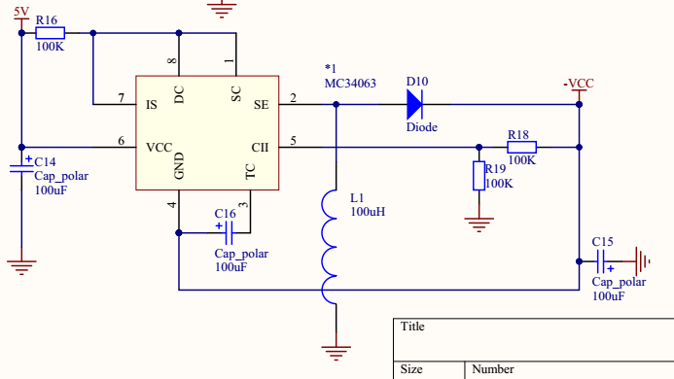
稳压电路（一）
MC34063
是一单片双极型线性集成电路，专用于直流-直流变换器控制部分。该电路为反向变换器电路，生成-12V输出电压，为给定电压提供负电压。

Slide 7
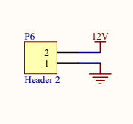
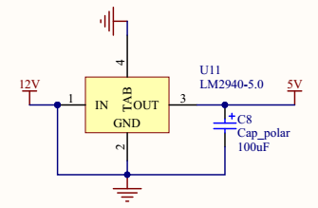
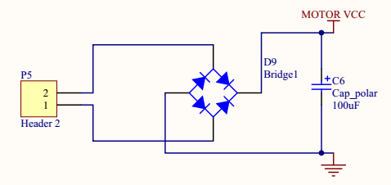
稳压电路（二）
12V供电接口
220V市电经不控整流桥整流滤波后为电机提供电源。
稳5V电路

Slide 8
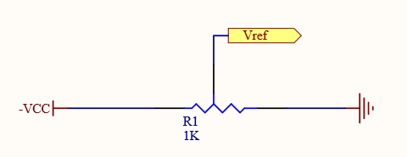
给定电压
由MC34063得到负电压后，接电位器可自由调节给定电压，与反馈值Un共同作用于速度环，可实现转速可调。

Slide 9
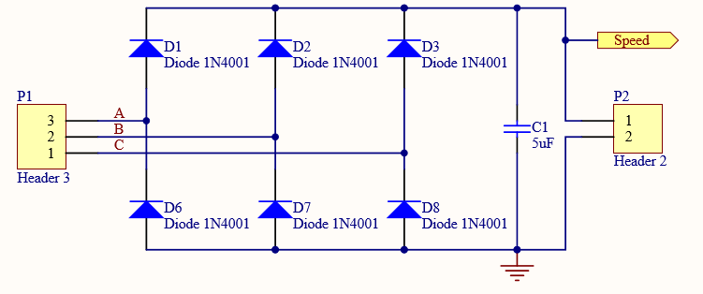
三相不控整流
交流测速发电机测量电机转速，生成的三相电后，进行三相不控整流得到反馈值Un。

Slide 10
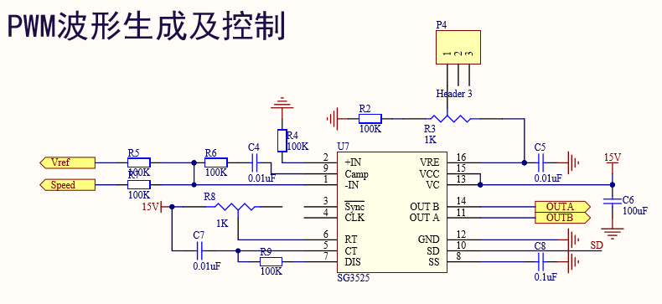
PWM波形生成及控制
SG3525的-IN引脚接给定电压与反馈值进行做差与三角波进行比较，生成PWM波。由电阻R6和电容C4和输入电阻构成PI调节器。
OUTA和OUTB生成两路相位相差180度的PWM波。

Slide 11
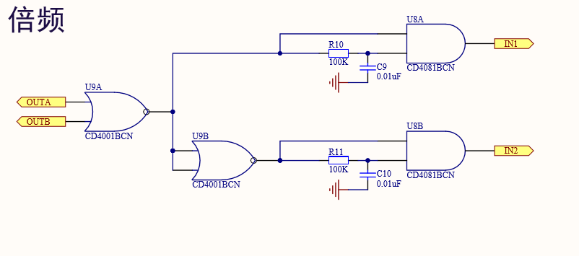
倍频电路
两路相位相差180度的PWM波与或门后频率加倍。

Slide 12
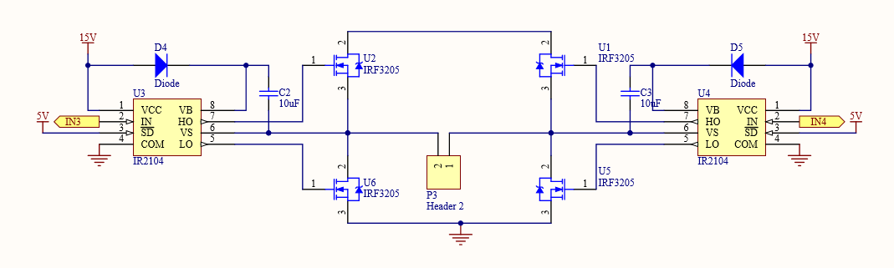
H桥电机驱动

Slide 13
预期结果

Slide 14
1、实现单闭环控制电机转速
2、系统超调量Mp不超过30%
3、调速范围能D

Slide 15
THANK YOU
FOR WATCHING

